Slide 1

PTSP kod zatvorenika i mjere liječenja
Zatvorenici kao žrtve seksualnog nasilja
Profesori: Studenti:
Dr Hajrija Sijerčić-Čolić, prof Baždar Melisa, R, 64639
Dr Vildana Pleh, doc Čeljo Amar, R, 64655
MA iur. Ena Gotovuša, asst Džemidžić Armin, RS, 64721
Sarajevo, maj 2020.

Slide 2
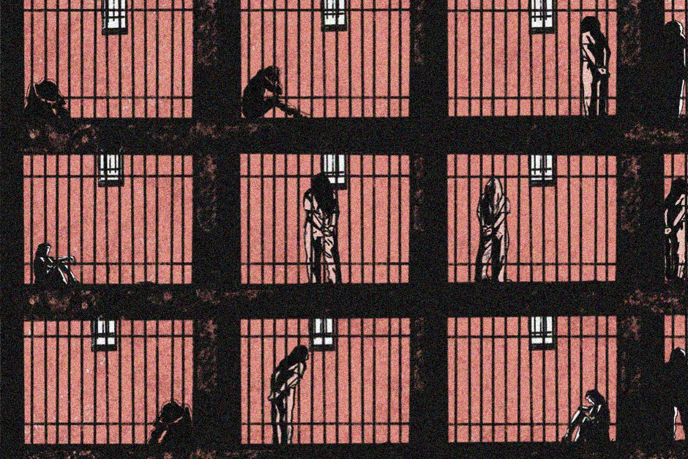
Da li se kod
zatvorenika
pojavljuje
PTSP nakon
(seksualnog)
nasilja?
Koje aspekte
uzeti u obzir
prilikom
davanja
odgovora?
Koliko je ta
pojava štetna i kako je liječiti?
Zatvorenik kao žrtva sistema
izvršenja kazne?

Slide 3

Posttraumatski stresni poremećaj (PTSP) je psihijatrijski poremećaj koji se pojavljuje kod ljudi koji su doživjeli ili svjedočili stresnom događaju kao što su prirodna
nesreća, ozbiljne nesreće, teroristički napad, rat/borba, silovanje i drugi nasilni napadi.

Slide 4

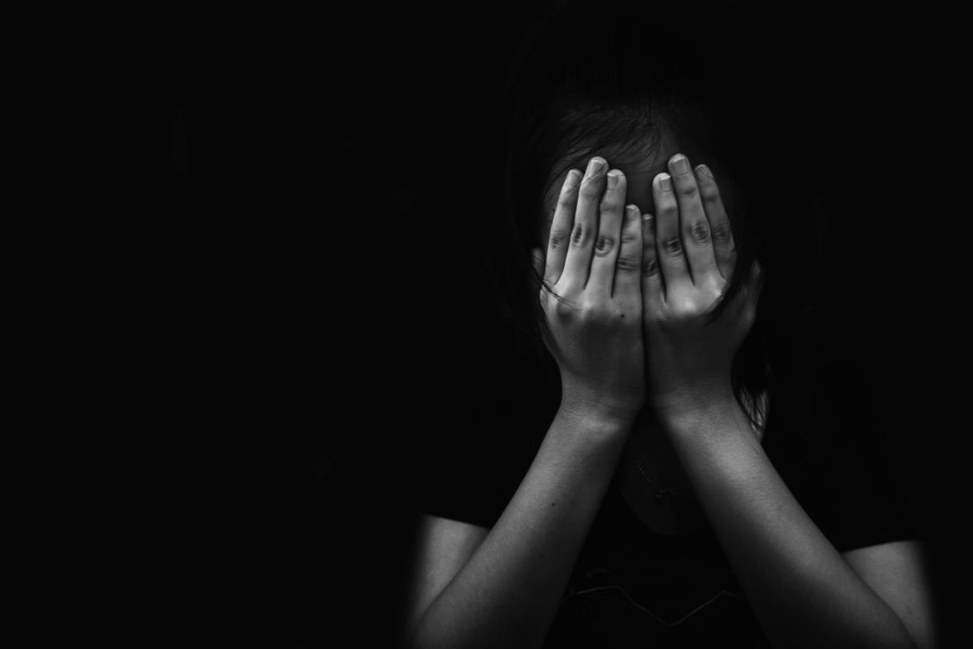
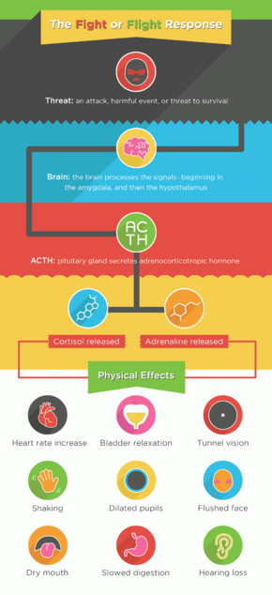
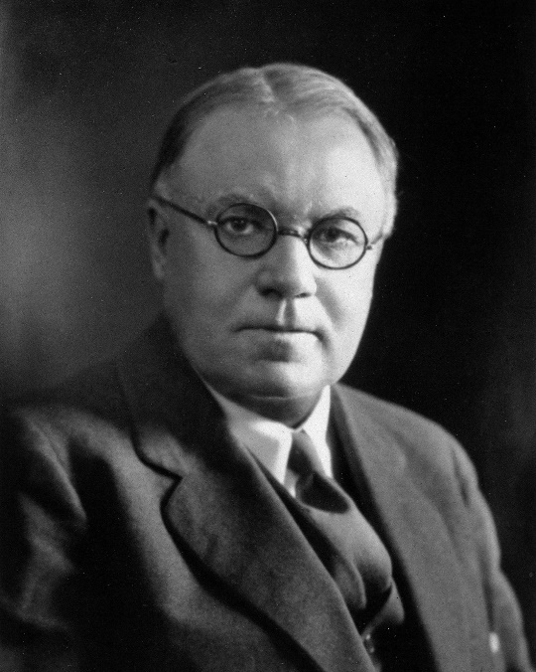
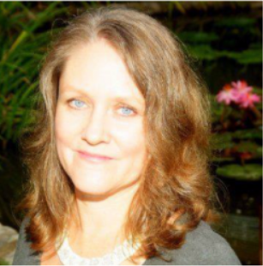
Ovakvo ponašanje
postoji u životinjskom svijetu
Fight or flight mehanizam je ono što se samom prirodom stvari aktivira u tijelu svakog
čovjeka, a takva fiziološka
reakcija se dešava kada on
neko dešavanje protumači
kao stresno.
Profesor Walter
Bradford Cannon
Traumatična ozljeda
centralnog nervnog
sistema se dešava
kada je „fight or flight“ mehanizam blokiran
Socijalni radnik
Margaret Howard

Slide 5
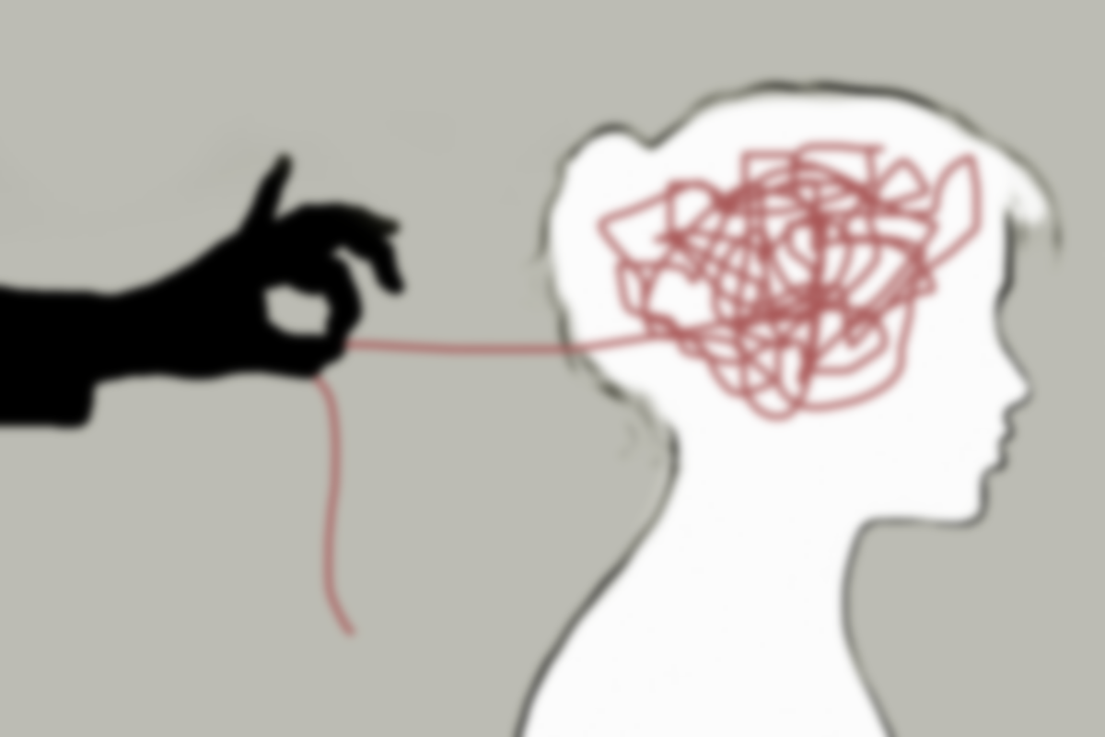
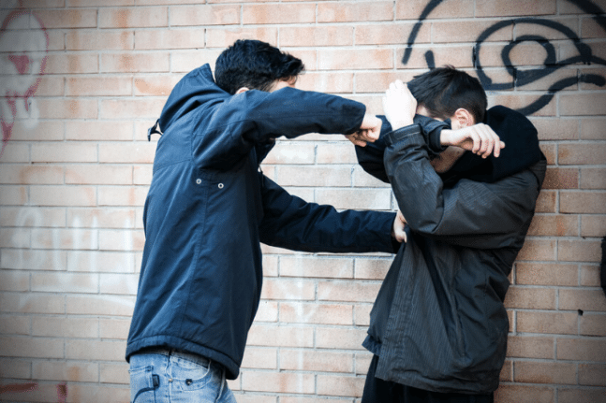
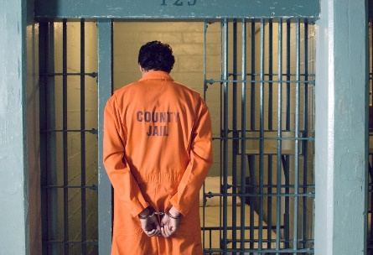
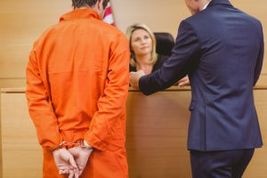
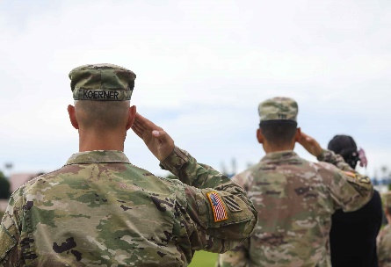
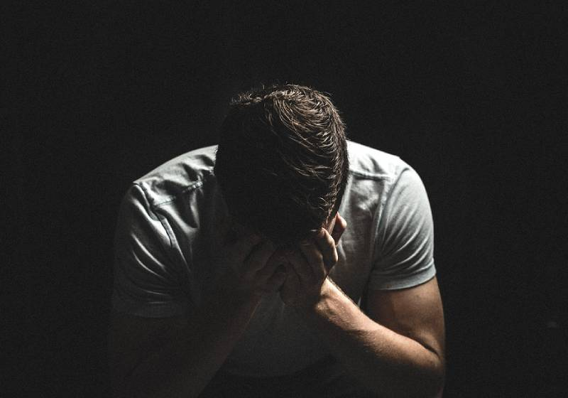
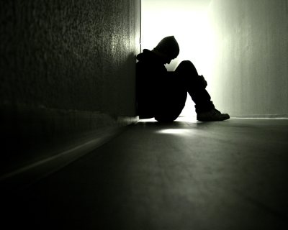
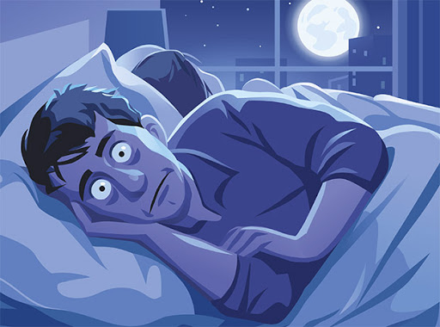
Silovanje i seksualno nasilje
Stresan trenutak je nešto što se dešava u nesvakidašnjim okolnostima i izdvaja se
dubokim nivoom stresa po osobu.

Slide 6
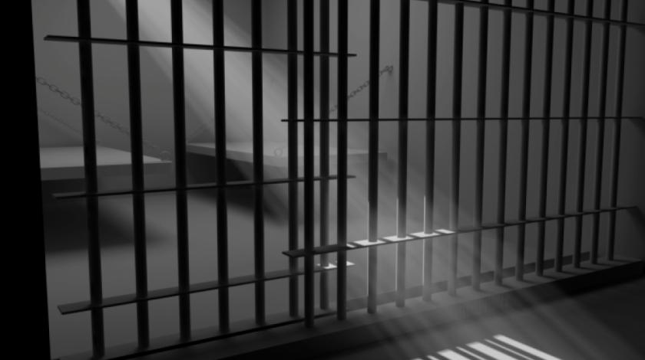


Žrtve seksualnog nasilja
90%
10%

Slide 7
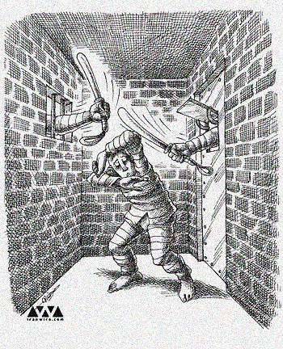


>
Uposlenik – nasilnik
Zatvorenik – nasilnik
Rizik
3.7%
do
11.8%
Rizik
3%
Do
6.4%
Zatvorenik – žrtva
seksualnog nasilja

Slide 8
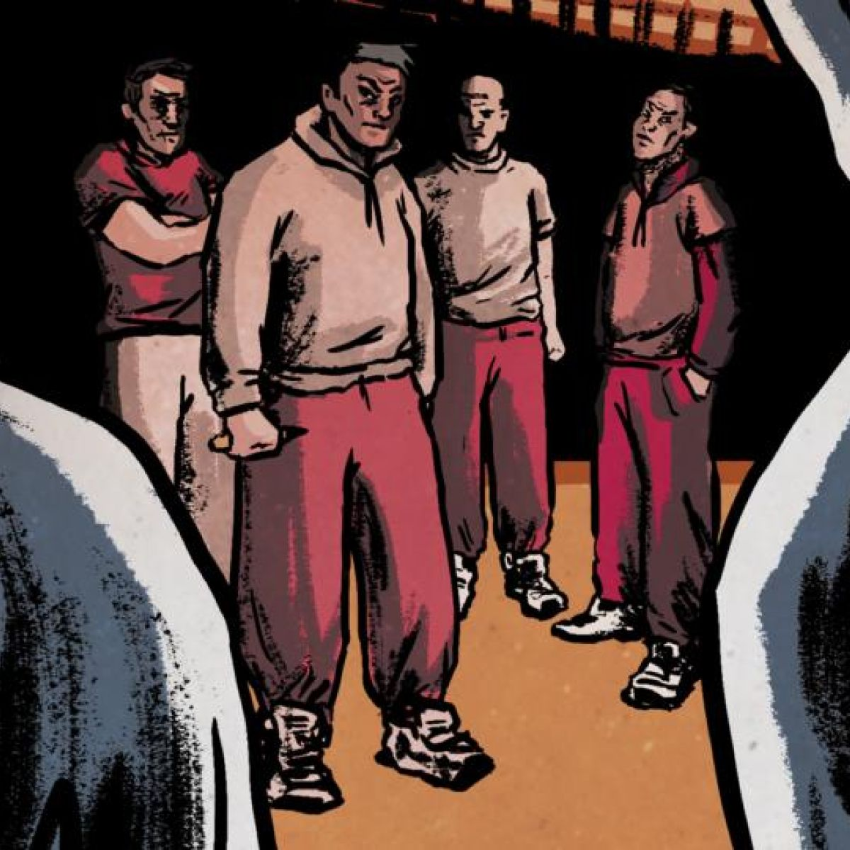
Zatvorske bande su zločinačke grupe osnovane u cilju kolektivnog
počinjavanja zločina.

Slide 9
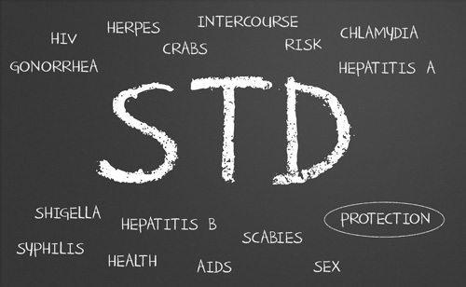
Nedostatak zaštite
Loša
higijena
Nekvalitetna hrana
Uzroci
Dijeljenje partnera
Konstantan stres

Slide 10



Procenat
Zaraženih
HIV-om
Generalna populacija
0.06%
Zatvorenici 5%

Slide 11



Istraživanje – 7,1% muških
zatvorenika priznaje istospolni seks
Istraživanje – od 173 ispitanika, 36% je prakticiralo oralni seks u zatvoru

Slide 12

22%
zatvorenika svijeta
1.5 miliona ljudi
u zatvoru
Između 710 i 680 naspram 100000 u zatvoru
5.37%
žrtava
zatvorenika
80.600 zatvorenika žrtve silovanja i
seksualnog nasilja

Slide 13
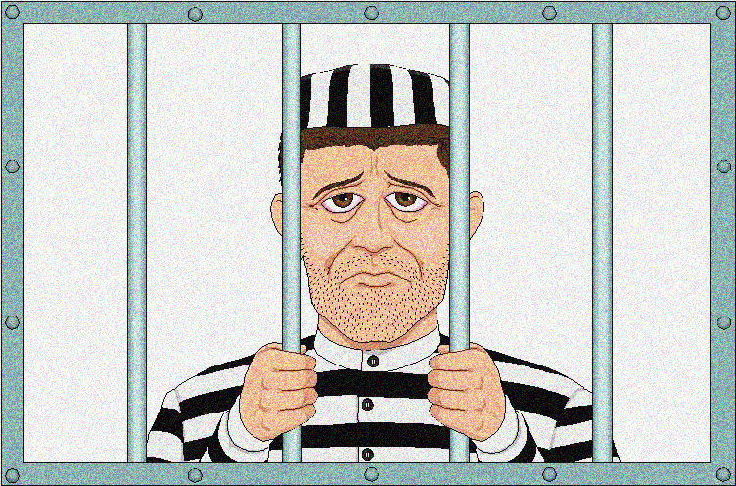

1 Žrtve silovanja mogu imati PTSP
2 Silovanje se dešava u zatvoru
Žrtve silovanja u zatvoru mogu imati PTSP

Slide 14
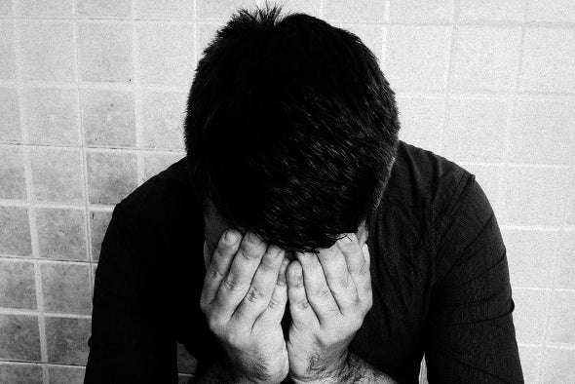
U slučaju seksualne viktimizacije,
osoblje bi trebalo provjeriti:
Krvarenje žrtve
Analne fisure
Oralno zapušenje
Spolne bolesti
Povrede glave
Suicidalne misli/tendencije

Slide 15
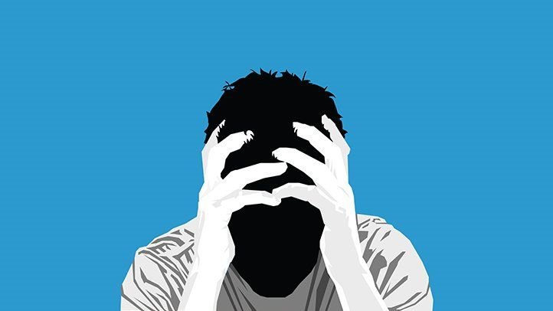


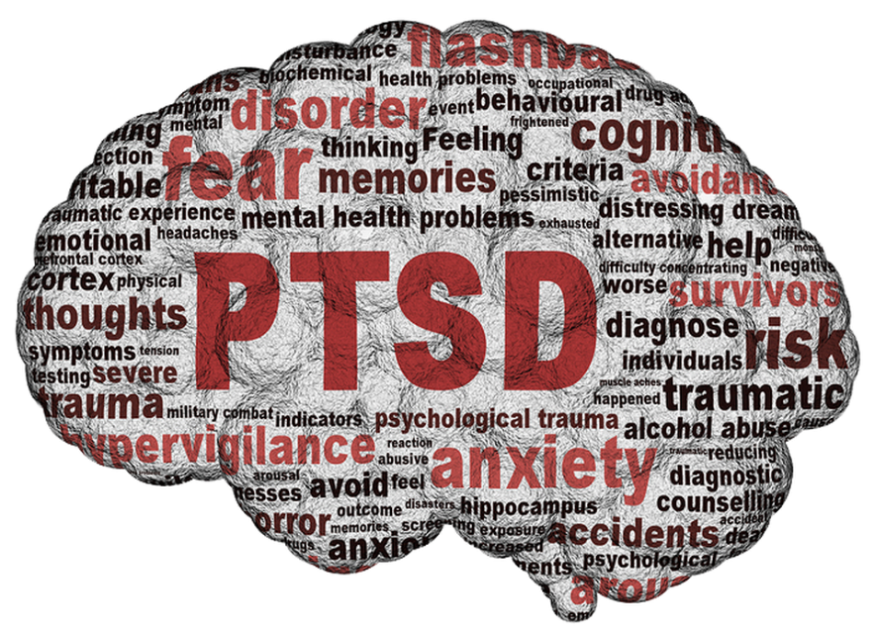
PTSP u
procentima
<
4% do 21%
Traumatično fizičko nasilje
30% do
60%
43% do
75%
Traumatično seksualno nasilje

Slide 16

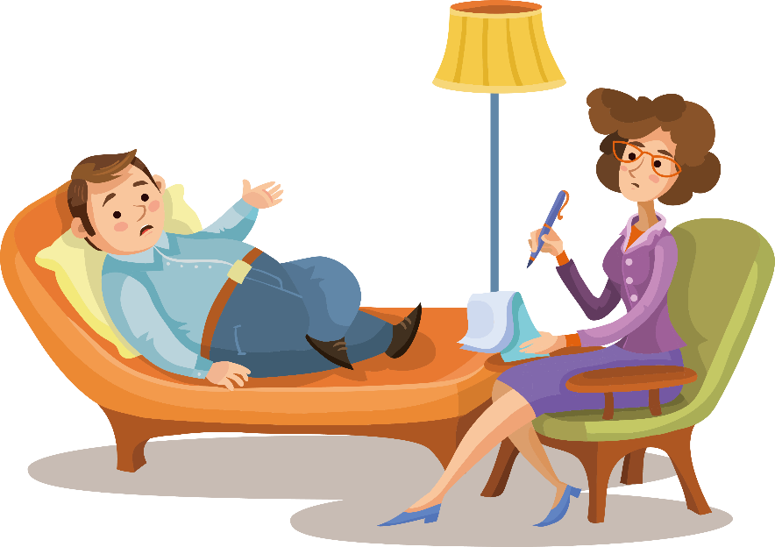

Dvije metode
testiranja
OAI
(oralno
Testiranje)
CAI
(testiranje putem
računara)

Slide 17

Podrška porodice, rad sa
terapijskim timom,
psihijatrijsko-psihološke
terapijske procedure kao
mjere liječenja PTSP-a

Slide 18


Psiho
traumatsko
iskustvo
Obrazovni
nivo
Životnu
dob
Individualan
terapijski
pristup uzima u obzir
Porodičnu,
ekonomsku i materijalnu
situaciju
Kulturološke
specifičnosti
Intervencija u prvoj
godini nakon
psihotraumatskog
iskustva ključna
PSIHOEDUKACIJA

Slide 19



Razgovor
sa drugim žrtvama i svjedocima
pomaže liječenju
PTSP-a
To nije uvijek
moguće zbog stida i nerazumijevanja
onih koji nisu prošli kroz traumu
Izdvojiti jedan sat dnevno za razmišljanje o traumi

Slide 20






Prizemljenje
(Grounding)
Korištenje 5 čula

Slide 21


Psihofarmakološka terapija
Ublažava subjektivne patnje: patološki strah, depresiju, pojačanu psihičku napetost i uznemirenost, nesanicu...
Bihevioralna
tehnika
Tretman patološkog straha: suočavanje sa onim što se
permanentno nastoji izbjeći (izlaganje)
Kognitivne
procedure
Korigovanje iskrivljenih misli, vjerovanja i zaključaka
(depresija i strah...)
Od značaja međusobno
udruživanje osoba sa
PTSP-om

Slide 22
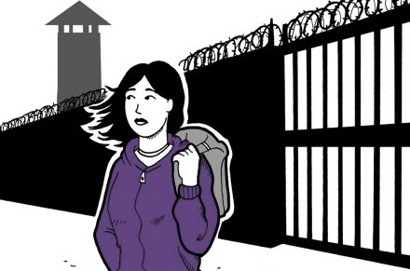
Mentalitet
zatvorene
osobe
Kako pronaći posao?
Da li će me porodica
prihvatiti?

Slide 23
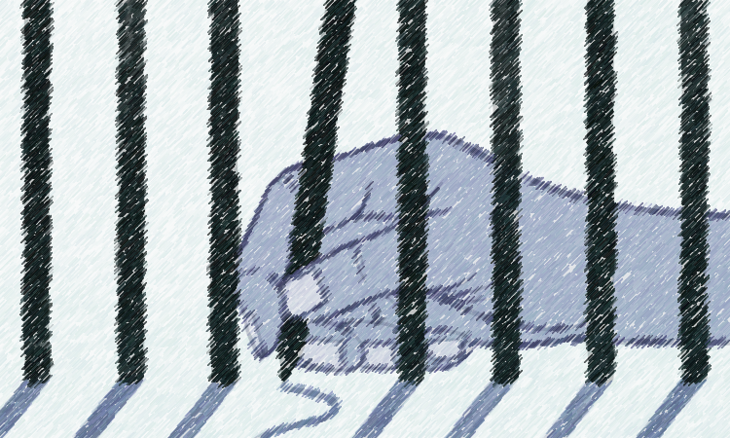
Rehabilitacioni centri
za zatvorenike
Omogućavanje
samostalnosti u razumnom obimu
Obavljanje značajnih
aktivnosti i produžavanje
vremena posjeta
Upoznavanje samog sebe

Slide 24
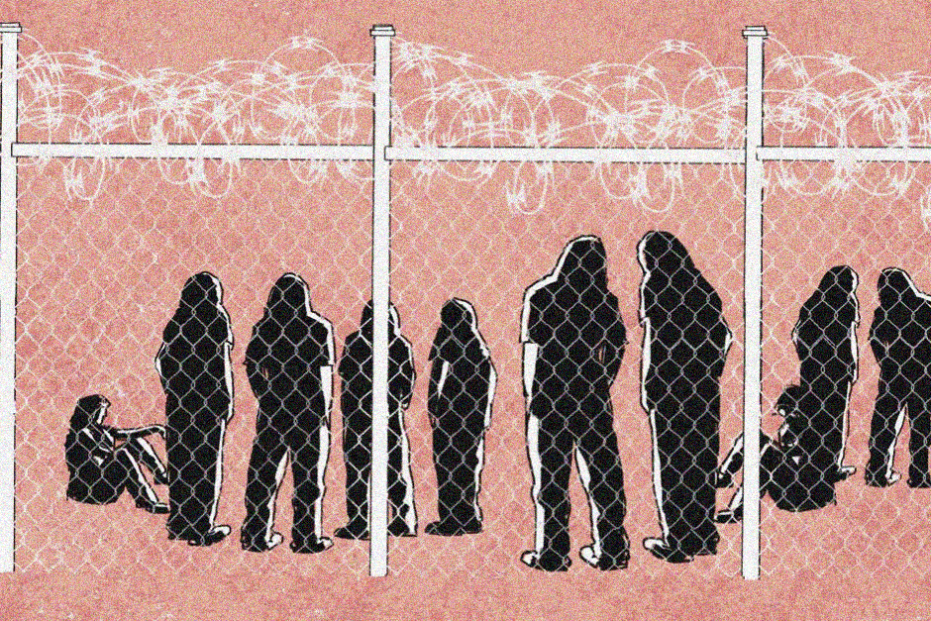
Zaključak: PTSP
se razvija kod
zatvorenika koji
su žrtve
(seksualnog)
nasilja.

Slide 25
HVALA ZA PAŽNJU!
ALLPPT.com _ Free PowerPoint Templates, Diagrams and Charts

